Slide 1
Определение групп крови профессор П. П. Курлаев
2020 г

Slide 2
1492 год
Папе Иннокентию VIII перелита кровь от 2 юношей
1667год
врачом Людовика XIV тяжелобольному перелита кровь от ягненка

Slide 3
Группы крови открыли в 1901-1907 г.г.
К. Ландштейнер
Я. Янский

Slide 4
1914 год
В.А. Юревич, М.М. Розенгарт, Гюстен
Предложили для предупреждения свертывания крови использовать
цитрат натрия

Slide 5
Служба крови
ЦНИИ гематологии и переливания крови
Краевые, областные, городские СПК
Отделения или кабинеты ПК

Slide 6
Донорство -добровольное
Кроводач 5 раз в год у мужчин и 4 раза у женщин, перерыв 50-60 дней
После 5-4 раз перерыв 3 месяца
За 1 раз сдают 200–500 мл крови, 600 мл плазмы, но не более 12 л в год

Slide 7
Система АВО
Агглютиногены А, В, О
Агглютинины α, β

Slide 8
Система АВО
0(I)αβ
А(II)β
В(III)α
АВ(IV)о

Slide 9
Антигенные системы крови человека
Всего 75 систем
Имеют клиническое значение 29
Наиболее значимы 14 систем:
АВО, Rh-Hr, Kell-Gellano, Daffi, Kidd, Lewis (Льюис), MNSs, Lutheran, Рp, Auberqer, Dieqo, Dombrok, Colton, Scianna, и др.

Slide 10
Свойства агглютиногенов - углеводно-белковые комплексы
Иммуногенность
Специфичность

Slide 11
Иммуногенность
Способность агглютиногенов вызывать образование иммунных антител при попадании в организм не имеющий такого агглютиногена (А – анти-А, Д – анти-Д)

Slide 12
Специфичность
Способность агглютиногена вступать с соответствующим (одноименным) антителом в иммунологическую реакцию (А и α, В и β) (агглютинация, преципитация, флокуляция)

Slide 13
Подгруппы крови в системе АВ0
Подгруппа А включает антиген А₁ - дает быструю и крупнозернистую агглютинацию
Подгруппа А₂ включает антигены от А₂ до А₆₄ – дает медленную и мелкозернистую агглютинацию (учет реакции агглютинации при пробе на совместимость не ранее чем через 5 минут, доноры с А₂ - специальная памятка на контейнере для врача)

Slide 14
Соотношение Агглютининогенов А

Slide 15
Агглютинины (Ϫ –глобулины)
Свойство- агглютинабельность
Способность агглютининов вызывать агглютинацию (склеивание и разрушение эритроцитов) одноименных агглютиногенов крови (α и А, β и B)

Slide 16

агглютинины
врожденные
приобретенные
холодовые
тепловые
полные
неполные

Slide 17
Агглютинины
врожденные
Врожденные агглютинины α и β,
их титр неустойчив и формируется
лишь к концу первого года жизни.
Окончательно формируется к 18 годам.
В связи с этим детям до 4 месяцев нельзя
определять группу крови перекрестным
методом

Slide 18
Перекрестный способ
определения групп крови
Одновременное определение группы
крови по ЦОЛИклонам и по стандартным
эритроцитам
У детей до 4 месяцев группу крови
определяют только по ЦОЛИклонам

Slide 19
Агглютинины
приобретенные
Антирезусные антитела, антиKell антитела - всегда в высоком титре

Slide 20
Агглютинины
холодовые
холодовые агглютинины (α и β) способны вызывать реакцию агглютинации при встрече с одноименными агглютиногенами А и В при комнатной температуре

Slide 21
Агглютинины
тепловые
Антирезусные антитела: анти-D, анти-C,анти-E способны вызывать реакцию агглютинации при встрече с одноименными агглютиногенами (D, C, E) вне организма при температуре 46-48° С

Slide 22
Агглютинины
полные
Полные агглютинины (α и β) способны вызывать реакцию агглютинации при встрече с одноименными агглютиногенами (А и В) и в солевой и в коллоидной среде (33% раствор полиглюкина, 10% раствор желатина, протеолитические ферменты)

Slide 23
Агглютинины
неполные
Неполные агглютинины (антирезусные антитела : анти-D, анти-C, анти-E) способны вызывать реакцию агглютинации при встрече с одноименными агглютиногенами (D, C, E) вне организма только в коллоидной среде

Slide 24

Неполные агглютинины
Агглютини-
рующие
Скрытые
Блоки-
рующие

Slide 25
Схема агглютинации эритроцитов полными агглютининами
+
=
Полные
агглютинины
Эритроциты с
поверхностными
антигенами
Агглютинация

Slide 26
Схема агглютинации эритроцитов неполными агглютинирующими агглютининами
+
+
=
Эритро-
циты с
антигенами
Неполные
агглютини-
рующие
агглютинины
Коллоид-
ный
раствор
Агглютинация

Slide 27
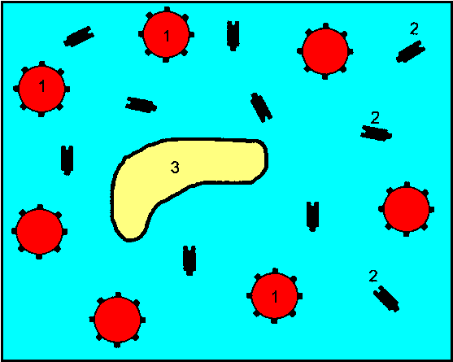
Выявление неполных антител в коллоидной среде: 1 – эритроцит с поверхностными антигенами; 2 - неполное антитело; 3 – молекула коллоидного вещества (желатин, полиглюкин, протеолитические ферменты).

Slide 28
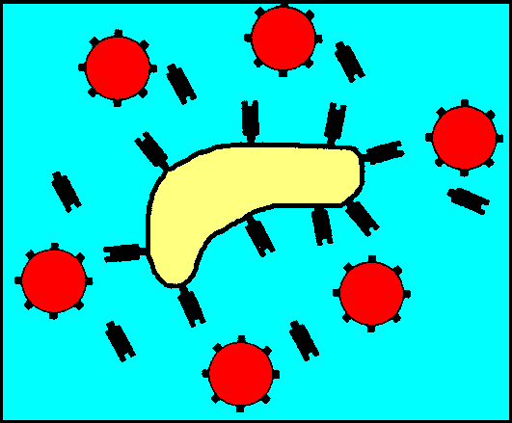
Неполные антитела сорбировались на полимерной матрице.

Slide 29
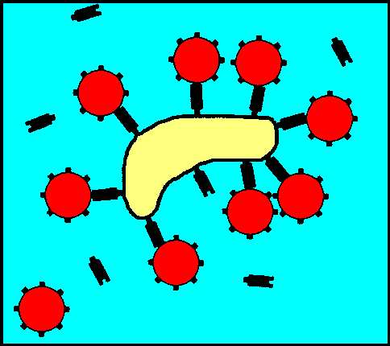
Произошла агглютинация.

Slide 30
Схема агглютинации эритроцитов неполными скрытыми агглютининами
+
+
=
Эритроциты
агглютинины
Коллоидный раствор
=
Снижение
титра
(разведение)
агглютининов
Комплексы антиген-антитело без агглютинации
Агглютинация

Slide 31
Титр сыворотки
Это ее наибольшее разведение
при котором она еще способна
вызывать агглютинацию при встрече с одноименным агглютиногеном. Обычным считается титр 1:16 или 1:32.
Сыворотка с титром 1:32 в 2 раза активнее сыворотки с титром 1:16

Slide 32
Схема агглютинации эритроцитов неполными блокирующими агглютининами (непрямая проба Кумбса)
+
+
=
+
Агглюти-
нины
Коллоидный
раствор
Эритро-циты
Эритроциты блокированы
+
=
Антиглобулиновые
антитела
Агглютинация

Slide 33
Понятие об экстраагглютининах
У лиц с подгруппами крови А могут быть редко встречающиеся экстраагглютинины α₂ [А(II)βα₂ и АВ(IV)α₂], а с подгруппой А₂ - α₁ [А₂(II)βα₁ и А₂В (IV) α₁].
экстраагглютинины не вызывают посттрансфузионных осложнений, однако проявляют себя в пробе на индивидуальную совместимость.

Slide 34
Понятие об экстраагглютининах
Экстраагглютинин α₁ агглютинирует эритроциты А₁ на плоскости или в пробирках при комнатной температуре, поэтому реципиентам A₂(II)βα₁ переливают эритроциты A₂(II) или эритроциты 0(I) до 500 мл, реципиентам A₂В(IV)α₁ переливают эритроциты A₂В(IV) или эритроциты В(III) или 0(I) до 500 мл.

Slide 35
Понятие об экстраагглютининах
Врожденый экстраагглютинин α₂ дает агглютинацию с агглютиногенами О и A₂. Однако экстраагглютинин α₂ встречается в крови людей редко (1%) и в низком титре (1:2). Именно поэтому лица, в эритроцитах которых содержится фактор О использовались в качестве универсальных доноров.

Slide 36
Определение групп крови
По ЦОЛИклонам
По стандартным эритроцитам
Перекрестным способом
Гелевая технология

Slide 37
ЦОЛИклоны (моноклональные антитела)
Продуцируются мышиными гибридомами, которые образуются путем слияния клетки опухоли костного мозга мыши с её же иммунным лимфоцитом, способным синтезировать специфические антитела анти-А, анти-В, анти-D и др.
Внутрибрюшная опухоль быстро растет и продуцирует асцитическую жидкость с анти-А, анти-В или анти-D антителами

Slide 38
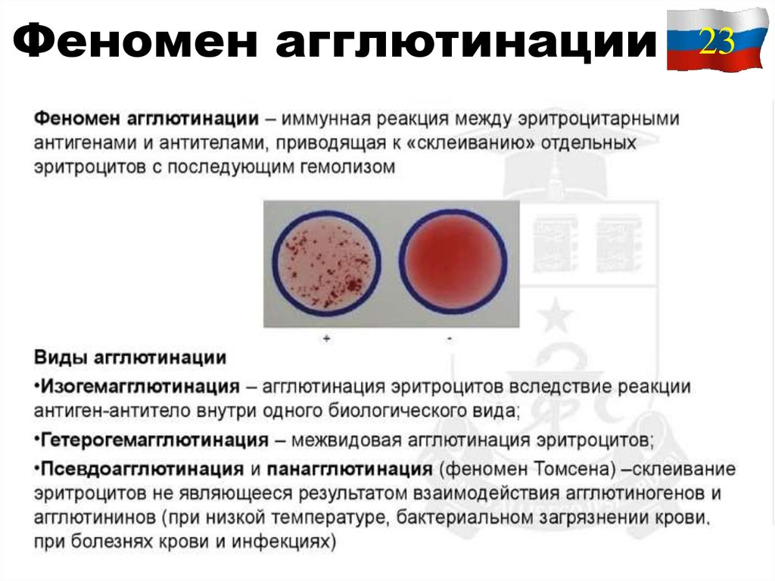
Определение групп крови по ЦОЛИклонам
Анти А
Анти В
Нет А
0(I)αβ
Нет В
Учет результата через 3 мин

Slide 39
Определение групп крови по ЦОЛИклонам
Анти А
Анти В
Есть А
Нет В
А (II) β

Slide 40
Определение групп крови по ЦОЛИклонам
Анти А
Анти В
Нет А
Есть В
В (III)α

Slide 41
Определение групп крови по ЦОЛИклонам
Анти А
Анти В
Анти АВ
Физ. р-р
АВ (IV)о

Slide 42
Гелевая технология
определения групп крови
Определяет и агглютиногены и агглютинины крови, основана на агглютинации и гель–фильтрации
Пластиковые диагностические карточки
Микропробирки с нейтральным
полиакриламидным гелем или гелем со
специфической или антиглобулиновой
сывороткой включенными в структурную матрицу геля

Slide 43
Гелевая технология
определения групп крови
Исследуемые эритроциты и ЦОЛИклоны или исследуемая сыворотка (плазма) и стандартные эритроциты
Микропробирки с гелем
происходит реакция агглютинации
Карточки центрифугируются

Slide 44
Гелевая технология
определения групп крови
При центрифугировании
осуществляется разделение
агглютинированных и
неагглютинированных эритроцитов

Slide 45
Гелевая технология
определения групп крови
При отсутствии агглютинации неагглютинированные
эритроциты свободно проходят между частицами геля, образуя осадок на дне микропробирок ID – карты.

Slide 46
Гелевая технология
определения групп крови
Агглютинированные эритроциты задерживаются на поверхности геля или в его толще. Расположение агглютинатов в геле определяется силой агглютинации, и положительный результат может быть
оценен от +1 до +4.

Slide 47
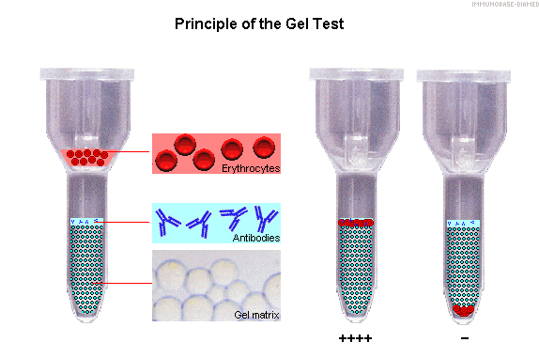
Гелевая технология
определения групп крови

Slide 48
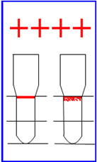
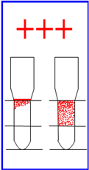
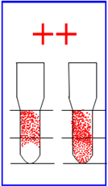
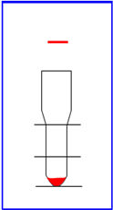
Гелевая технология
определения групп крови
Учет результата
αβ

Slide 49
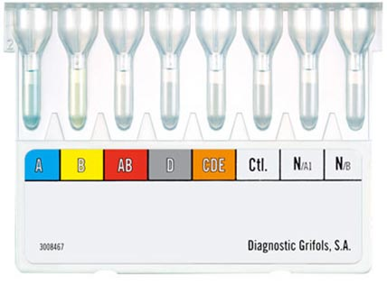
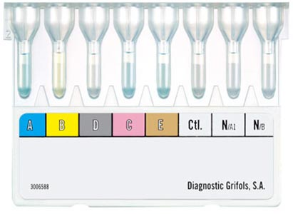
Внешний вид
диагностических карт

Slide 50
Гелевая технология
позволяет осуществить
ABO/Rh типирование эритроцитов; типирование антигенов эрироцитов других систем; скрининг и идентификацию антител (прямая и непрямая реакция Кумбса);
спектр реакций на совместимость
крови донора и сыворотки реципиента, диагностика посттрансфузионных осложнений и др.

Slide 51
Два рода ошибок при определении групповой принадлежности крови
Ошибки первого
рода
Учет агглютинации
там, где ее нет
или не должно
быть
Ошибки второго
рода
Не учитывается
агглютинация там,
где она есть или
должна быть

Slide 52
Редкие группы крови системы АВО
Оh – бомбейский тип крови
В крови отсутствуют агглютиногены А, В и О (абсолютный 0) и есть агглютинины α, β и анти-0 и переливать кровь универсального донора нельзя
Дефективные группы крови
А(о), В(о), О(α), О(β)

Slide 53
Кровяные химеры
Истинный
химеризм
Ложный
химеризм

Slide 54
Совместимость групп крови по правилу Оттенберга
A(II)
х
0(I)
AB(IV)
B(III)
У детей переливают только одно-
группную кровь (эритромасса)

Slide 55
Прямое правило Оттенберга
При переливании небольших доз крови (до 500мл) учитываются лишь агглютиногены переливаемой крови
Агглютинины разводятся в крови больного и нейтрализуются плазменными А и В

Slide 56
Обратное правило Оттенберга
При переливании больших доз крови (более 500мл) учитываются и агглютиногены и агглютинины переливаемой крови

Slide 57
Совместимость групп крови по правилу Оттенберга
Не более 500 мл
0(I)αβ
х
AB(IV)

Slide 58
Опасный универсальный донор
1. Это человек с первой группой крови О (I) αβ, имеющий врожденный высокий титр естественных агглютининов αβ

Slide 59
Опасный универсальный донор
2. Это человек с первой группой крови иммунизированный по какому-либо эритроцитарному антигену.

Slide 60
Переливание О (I) Rh – крови только в экстренной ситуации
Нет одногруппной крови
Нет времени для определения группы крови
Переливание только капельное
Одногруппная кровь
кровь О (I) Rh– не более 500мл
Эр. масса О (I) Rh–

Slide 61
Понятие опасный универсальный реципиент устарело
Человеку с четвертой группой крови в экстренной ситуации можно переливать резус отрицательные эритроцитсодержащие компоненты В(ІІІ) или 0(І)

Slide 62
Система Rh-Hr
(полисахаридные комплексы)
Wiener: Rh⁰, rh', rh", Hr⁰, hr', hr ''
Fischer
Race: Д, С, Е, d, c, e
85%,70%,30%
Ряд активности: Д, С, с, Е, е, d

Slide 63
Реципиент
Резусполо-жительный
ДСЕ
ДСe
ДcЕ
Дce
Резусотрица-тельный
dСЕ
dСe
dcЕ
dce

Slide 64
Донор
Резусполо-жительный
ДСЕ dСЕ
ДСe dСe
ДcЕ dcЕ
Дce
Резусотрица-тельный
dce

Slide 65
Пути иммунизации по резус фактору
Трансплацентарный
Трансфузионный
Трансплантационный
Энтеральный

Slide 66
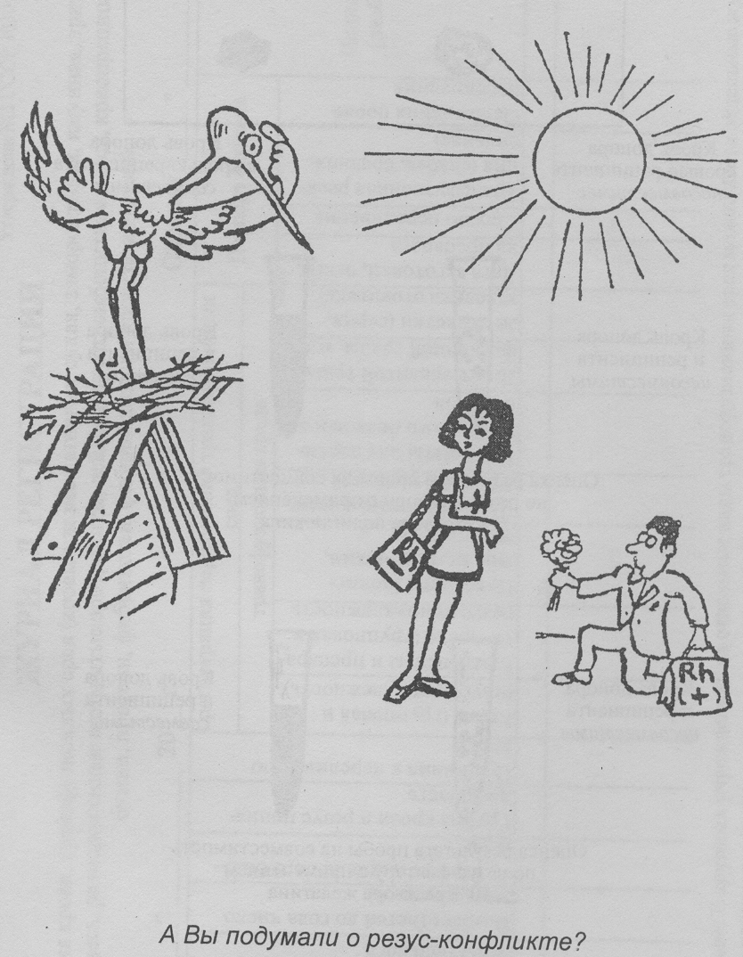

Slide 67
Определение резус принадлежности реципиента
Монокло-нальная сыворотка Анти-D
Есть D
антиген
+
Неизвестная
кровь
Кровь резусположительная

Slide 68
Определение резус принадлежности реципиента
Моноклональная сыворотка
анти-Д
Нет
антигена
D
+
Неизвестная
кровь
Кровь резусотрицательная

Slide 69
Определение резус принадлежности донора
антиD, антиC, антиЕ или
антиDCE
моноклональные сыворотки

Slide 70
Определение резус принадлежности донора
Монокло-нальная сыворотка Анти-DСЕ
Есть или
D, или С,
или Е
антиген
+
Неизвестная
кровь
Кровь резусположительная

Slide 71
Определение резус принадлежности донора
Монокло-нальная сыворотка Анти-DСЕ
нет
антигенов
D, С,
или Е
+
Неизвестная
кровь
Кровь резусотрицательная

Slide 72

Определение резус принадлежности донора
Анти-D, анти-C, анти-Е или
анти-DCE
моноклональные сыворотки и если хотя бы с одной из них произошла реакция агглютинации, то донор считается Rh положительным

